Slide 1
模拟与数字电路 Analog and Digital Circuits
22_三极管（1）
（模电P89-101）

Slide 2
内容提纲
三极管的结构类型
三极管的工作原理
三极管的特性曲线
三极管的主要参数
Notes:
2

Slide 3
三极管分类
按结构分类：
NPN
双极结型三极管
PNP
增强型
N沟道
耗尽型
MOS型
增强型
P沟道
场效应三极管
耗尽型
N沟道
结型
P沟道
Notes:
The transistor is considered by many to be one of the greatest inventions of the twentieth century. It is the fundamental building block of modern electronic devices, and is ubiquitous in modern electronic systems. Today, some transistors are packaged individually, but many more are found embedded in integrated circuits. Although several companies each produce over a billion individually packaged (known as discrete) transistors every year,[10] the vast majority of transistors now produced are in integrated circuits (often shortened to IC, microchips or simply chips), along with diodes, resistors, capacitors and other electronic components, to produce complete electronic circuits. A logic gate consists of up to about twenty transistors whereas an advanced microprocessor, as of 2011, can use as many as 3 billion transistors (MOSFETs).
The essential usefulness of a transistor comes from its ability to use a small signal applied between one pair of its terminals to control a much larger signal at another pair of terminals. A transistor can control its output in proportion to the input signal; that is, it can act as an amplifier. Alternatively, the transistor can be used to turn current on or off in a circuit as an electrically controlled switch.
Transistors are categorized by:
Semiconductor material: germanium, silicon, gallium arsenide, silicon carbide, etc.
Structure: BJT, JFET, IGFET (MOSFET), IGBT, "other types"
Polarity: NPN, PNP (BJTs); N-channel, P-channel (FETs)
Maximum power rating: low, medium, high
Maximum operating frequency: low, medium, high, radio frequency (RF), microwave (The maximum effective frequency of a transistor is denoted by the term fT, an abbreviation for "frequency of transition". The frequency of transition is the frequency at which the transistor yields unity gain).
Application: switch, general purpose, audio, high voltage, super-beta, matched pair
Physical packaging: through hole metal, through hole plastic, surface mount, ball grid array, power modules
Amplification factor hfe (transistor beta)[14]
Thus, a particular transistor may be described as silicon, surface mount, BJT, NPN, low power, high frequency switch.

Slide 4
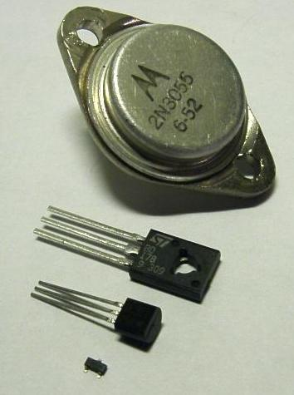
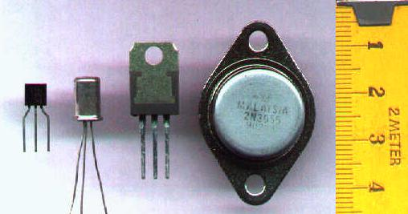
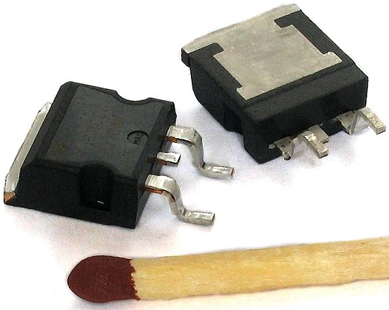
示例─三极管外形
Notes:
存在形式：分立器件，集成电路中

Slide 5
场效应三极管
Field Effect Transistor，FET，简称场效应管
利用输入电压产生的电场效应，控制输出电流，是一种电压控制电流型器件
由于起导电作用的是一种极性的多数载流子，又称单极型晶体管
具有输入阻抗高、功耗低、噪声低、热稳定好、工艺简单、易于大规模集成等特点
按结构分类：MOS型(MOSFET)和结型(JFET)
Notes:
分类：
①按结构分为结型(Junction FET，JFET)和绝缘栅型(Insulated Gate FET，IGFET) 。JFET是利用PN结反向电压对耗尽层厚度的控制，来改变导电沟道的宽窄，从而控制漏极电流的大小；MOSFET则是利用栅源电压的大小，来改变半导体表面感生电荷的多少，从而控制漏极电流的大小。
②按导电沟道分有N沟道和P沟道，N沟道主要靠电子导电，P沟道主要靠空穴导电。
③按工作方式分有增强型和耗尽型。增强型管内无原始导电沟道，耗尽型管内有原始导电沟道。

Slide 6
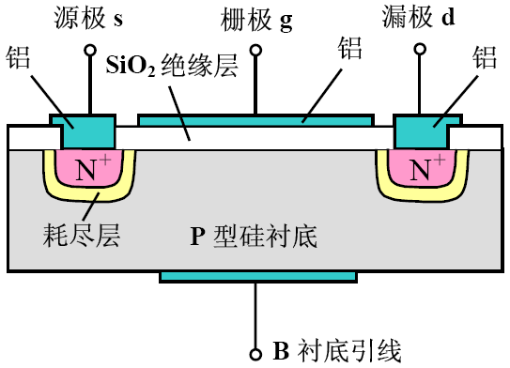
MOSFET结构和符号
又称MOS管(Metal-Oxside-Semiconductor FET)
按导电沟道类型分为
d
d
g
B
g
B
s
s
N沟道: 增强型、耗尽型
d
d
g
B
g
B
s
s
P沟道: 增强型、耗尽型
增强型NMOS管剖面图
Notes:
S (Source)：源极
G (Gate)：栅极
D (Drain)：漏极
B (Substrate):衬底

Slide 7
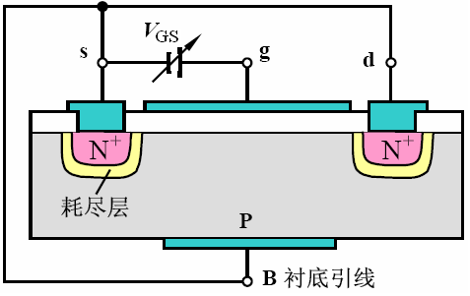
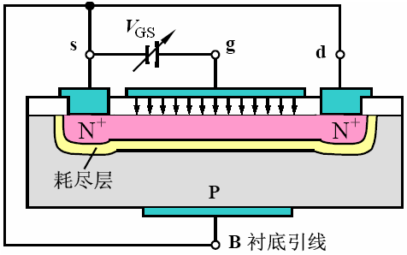
增强型NMOS管工作原理
VGS < VT (开启电压)
d、s间没有形成导电沟道，即使施加电压，也无电流产生
称为夹断区或截止区
VGS > VT
d、s间形成导电沟道，施加电压后，将有电流产生
VGS增大，导电沟道增厚，电阻率减小
称为可变电阻区
Notes:
当VGS=0V时，因为漏源之间被两个背靠背的 PN结隔离，因此，即使在D、S之间加上电压, 在D、S间也不可能形成电流。
当 0＜VGS＜VT (开启电压)时，通过栅极和衬底间的电容作用，将栅极下方P型衬底表层的空穴向下排斥，同时，使两个N区和衬底中的自由电子吸向衬底表层，并与空穴复合而消失，结果在衬底表面形成一薄层负离子的耗尽层。漏源间仍无载流子的通道。管子仍不能导通，处于截止状态。
当VGS＞VT时，衬底中的电子进一步被吸至栅极下方的P型衬底表层，使衬底表层中的自由电子数量大于空穴数量，该薄层转换为N型半导体，称此为反型层。形成N源区到N漏区的N型沟道。把开始形成反型层的VGS值称为该管的开启电压VT。这时，若在漏源间加电压 VDS，就能产生漏极电流 I D，即管子开启。 VGS值越大，沟道内自由电子越多，沟道电阻越小，在同样 VDS 电压作用下， I D 越大。这样，就实现了输入电压 VGS 对输出电流 I D 的控制。

Slide 8
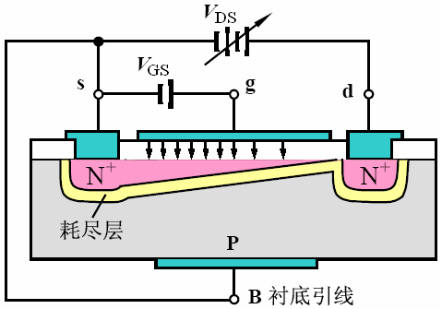
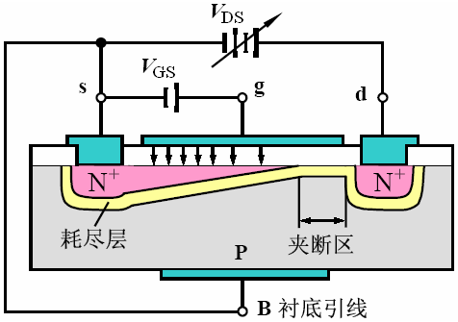
增强型NMOS管工作原理(续)
在导电沟道形成后，保持VGS 不变
增加VDS， ID随之增加
在VDS作用下，导电沟道呈锥形分布
当VGD=VT时，沟道出现预夹断
继续增加 VDS，夹断区延长，但ID不随之增加
称为恒流区或饱和区
Notes:
当V_{GS}＞V_{T}且固定为某值的情况下，若给漏源间加正电压V_{DS}则源区的自由电子将沿着沟道漂移到漏区，形成漏极电流I_{D}，当I_{D}从D → S流过沟道时，沿途会产生压降，进而导致沿着沟道长度上栅极与沟道间的电压分布不均匀。源极端电压最大，为VGS ，由此感生的沟道最深；离开源极端，越向漏极端靠近，则栅—沟间的电压线性下降，由它们感生的沟道越来越浅；直到漏极端，栅漏间电压最小，其值为： VGD=VGS-VDS , 由此 感生的沟道也最浅。可见，在VDS作用下导电沟道的深度是不均匀的，沟道呈锥形分布。若VDS进一步增大，直至VGD=VT，即VGS-VDS=VT或VDS=VGS-VT 时，则漏端沟道消失，出现预夹断点。
当VDS增加到使VGD=VT时，漏极处沟道将缩减到刚刚开启的情况，称为预夹断。源区的自由电子在VDS电场力的作用下，仍能沿着沟道向漏端漂移，一旦到达预夹断区的边界处，就能被预夹断区内的电场力扫至漏区，形成漏极电流。
当VDS增加到使VGD<VT时，预夹断点向源极端延伸成小的夹断区。由于预夹断区呈现高阻，而未夹断沟道部分为低阻，因此， VDS增加的部分基本上降落在该夹断区内，而沟道中的电场力基本不变，漂移电流基本不变，所以，从漏端沟道出现预夹断点开始， ID基本不随VDS增加而变化。

Slide 9
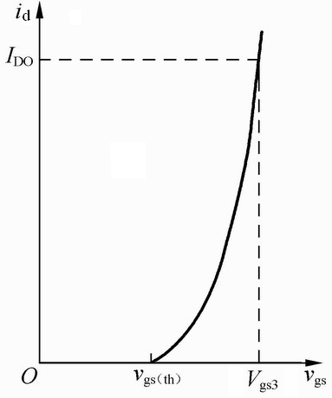
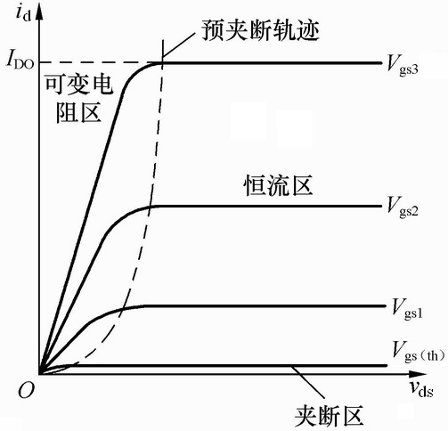
增强型NMOS管特性曲线
i_{d} = f (v_{gs})⏐
i_{d} = f (v_{ds})⏐
_{vds=常数}
_{vgs=常数}
i_{d}
d
+
g
v_{ds}
+
v_{gs}
s
–
–
转移特性曲线
输出特性曲线

Slide 10
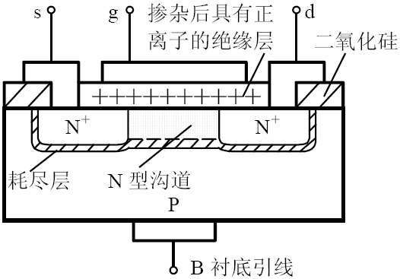
耗尽型NMOS管
在管子制造过程中，在栅极下方的绝缘层中掺入大量的金属正离子，从而预置了导电沟道
在正/负栅源电压下均可工作
d
g
B
s
电路符号
管芯剖面图
Notes:
因此，使用时无须加开启电压（VGS=0），只要加漏源电压，就会有漏极电流。当VGS＞0 时，将使ID进一步增加。VGS＜0时，随着VGS的减小ID 逐渐减小，直至 ID=0。对应ID=0 的 VGS 值为夹断电压 VP 。

Slide 11
BJT与场效应管比较
 | BJT（双极型） | 场效应管（单极型）
导电特点 | 多子和少子都参与导电 | 只有一种多子导电
控制方式 | 电压/电流控制电流 | 电压控制电流
类 型 | PNP、NPN | N沟道、P沟道、增强型、耗尽型
 | C、E一般不可倒置使用 | D、S一般可倒置使用
输入电阻 | 小 | 很大
噪 声 | 较大 | 较小
热稳定性 | 差 | 好
抗辐射性 | 差 | 强
制造工艺 | 较复杂，不易大规模集成 | 简单，易于大规模集成

Slide 12
作业
电子技术基础-模拟部分
P101：
4.1.1，4.1.2，4.1.4

